Slide 1
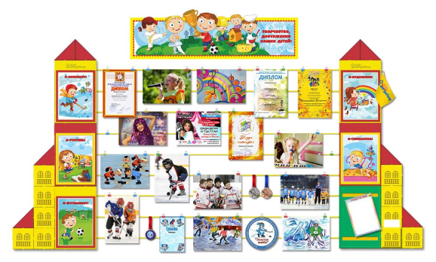
ПРИМЕРЫ ОФОРМЛЕНИЯ ПОСТЕРОВ ЛИЧНОСТНЫХ И ТВОРЧЕСКИХ ДОСТИЖЕНИЙ ДОШКОЛЬНИКОВ

Slide 7
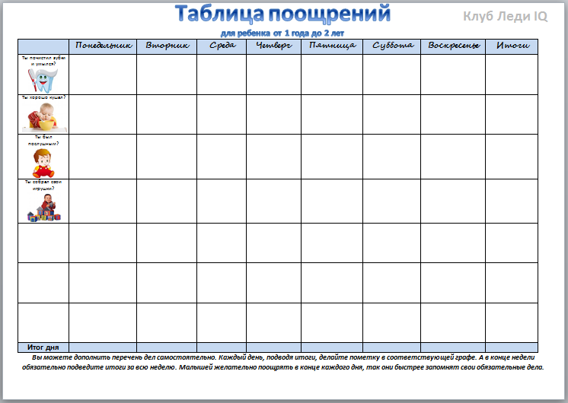

Slide 8
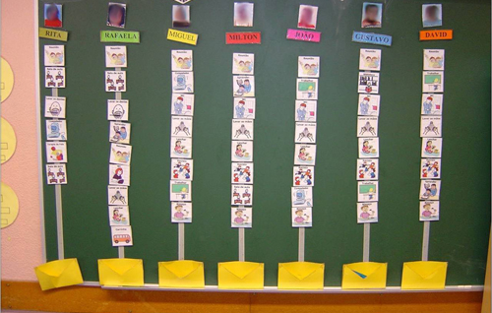

Slide 9
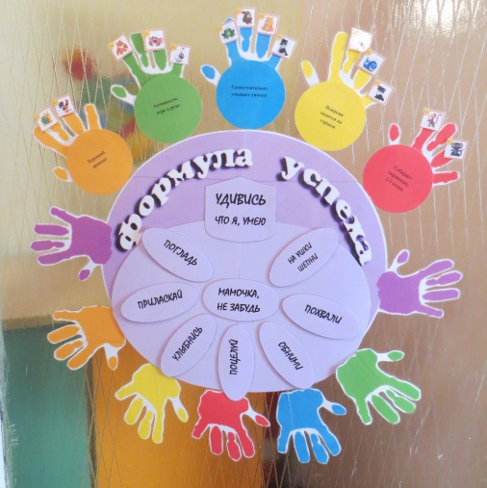

Slide 11
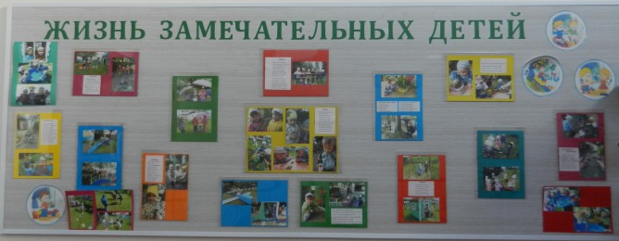

Slide 12
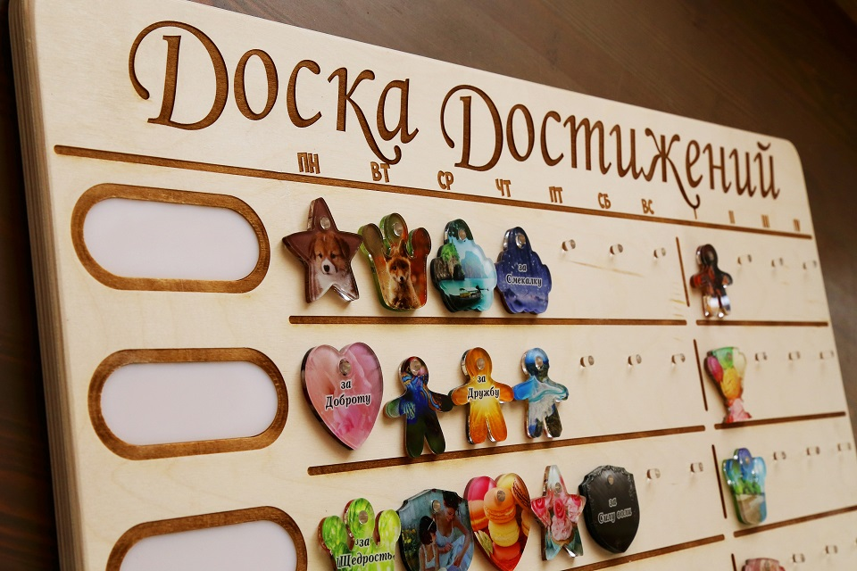

Slide 13
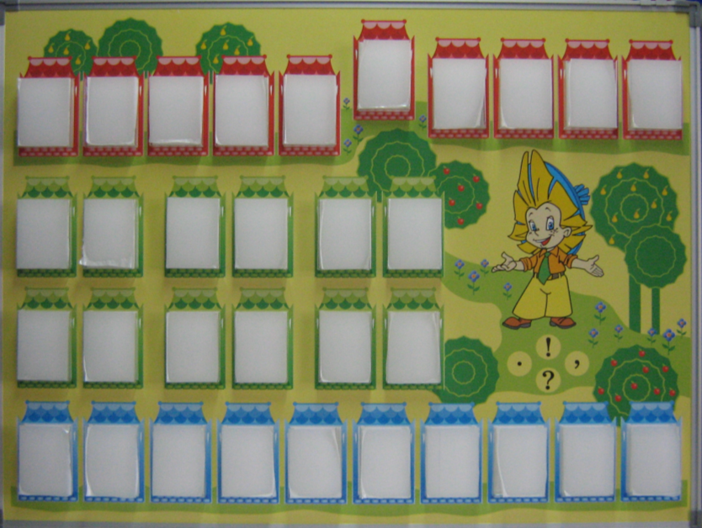

Slide 14
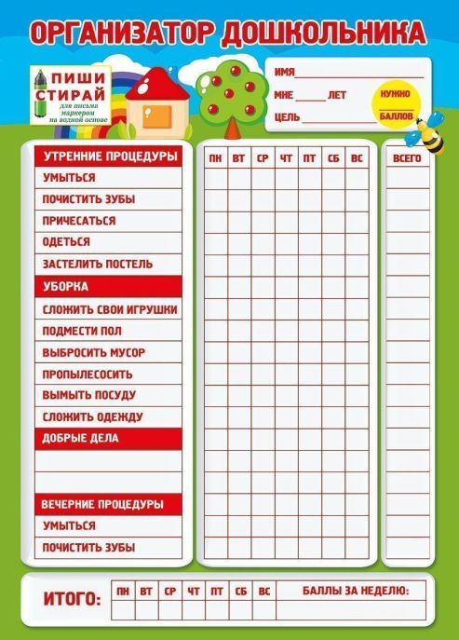

Slide 15
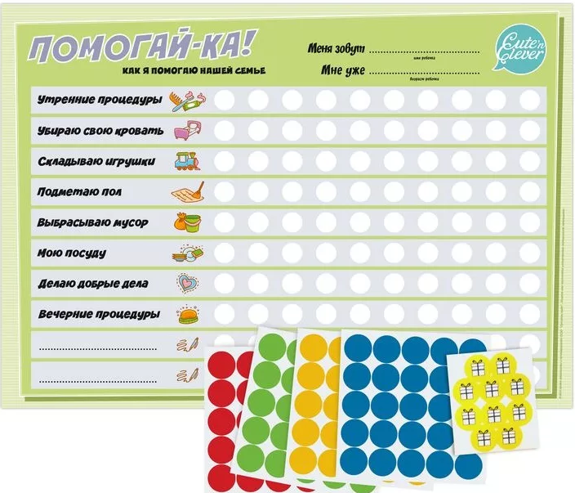

Slide 16
